Slide 1








Cơ thể của mỗi con người được hình thành như thế nào?
Bạn nhận được 3 viên kẹo
Cơ thể chúng ta được hình thành từ sự kết hợp giữa trứng của mẹ và tinh trùng của bố.

Slide 2
Hãy mô tả khái quát quá trình thụ tinh.
Bạn nhận được 1 viên kẹo
1. Các tinh trùng gặp trứng.
2. Một tinh trùng đã chui được vào trong trứng.
3. Trứng và tinh trùng đã kết hợp với nhau tạo thành hợp tử.

Slide 3


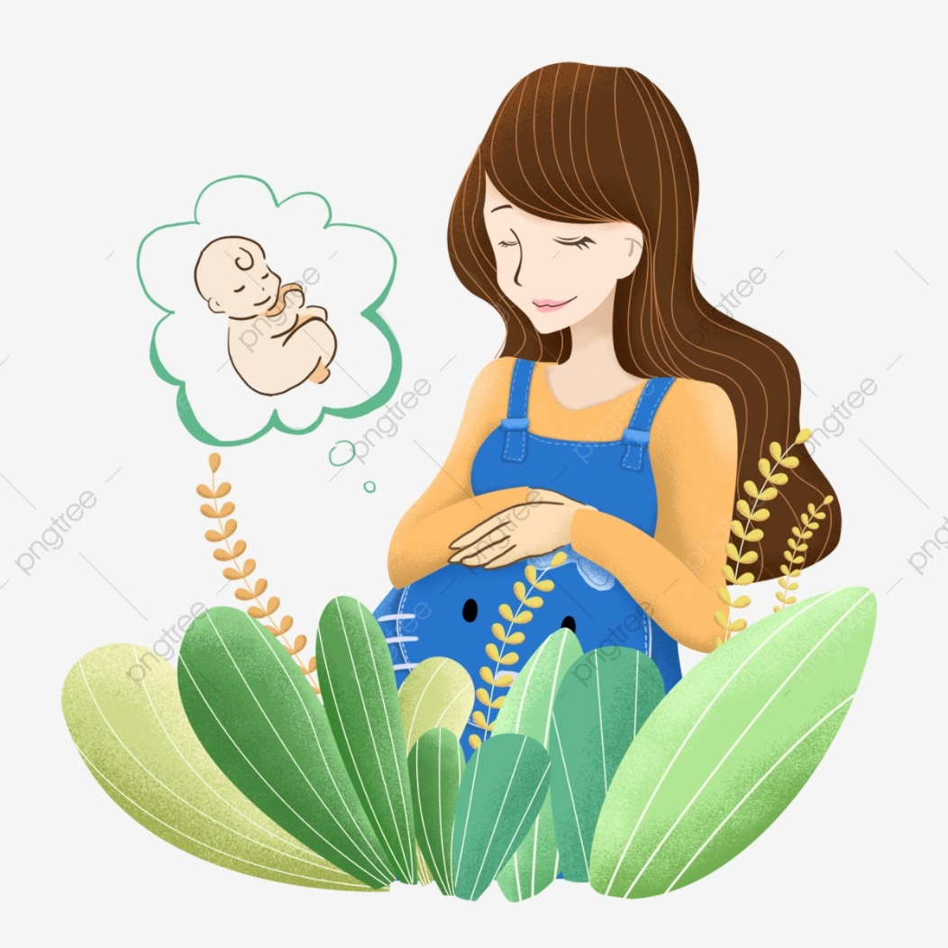


Theo em, người mẹ và thai nhi có ảnh hưởng đến nhau không?
Tại sao?
GV dẫn dắt theo phần Note
Notes:
GV dẫn dắt: Người mẹ và thai nhi có ảnh hưởng rất lớn đến nhau vì thai nhi sống trong bụng mẹ khoảng 9 tháng mới ra đời

Slide 4

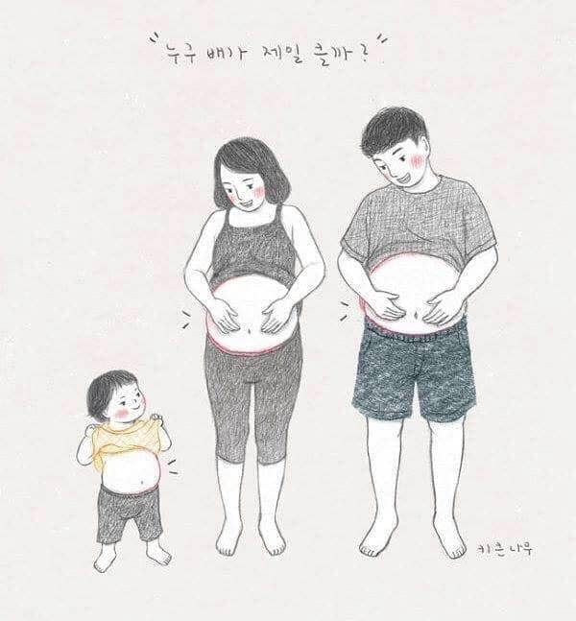

1
NỘI DUNG
Phụ nữ có thai nên và không nên làm gì?
2
Trách nhiệm của mỗi thành viên trong gia đình với phụ nữ có thai

Slide 5
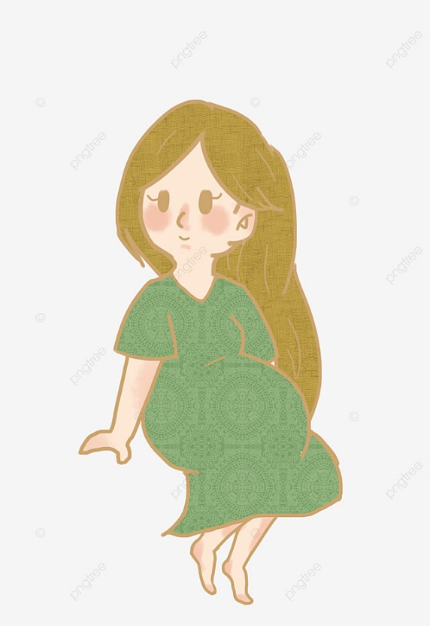

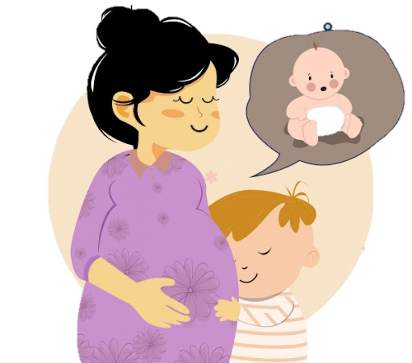
1.
Phụ nữ có thai nên và không nên làm gì?

Slide 6
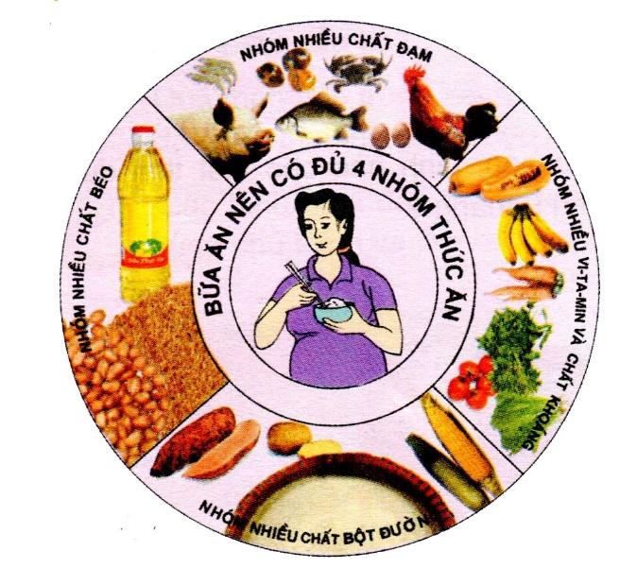

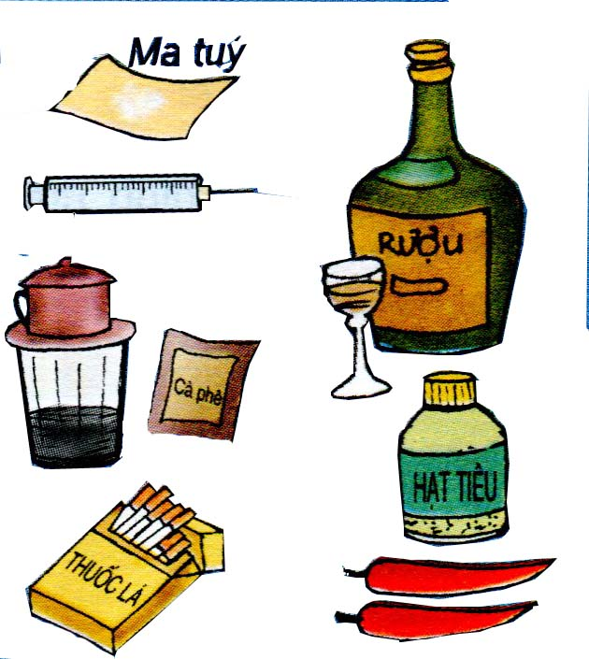
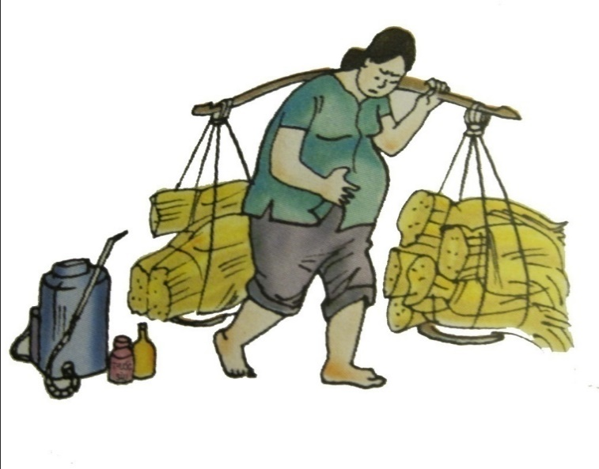
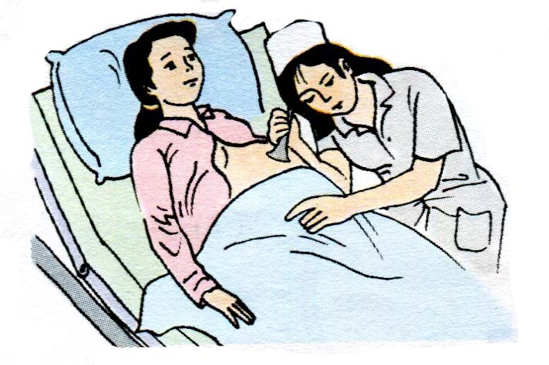
Quan sát các hình sau và dựa vào hiểu biết thực tế của mình cho biết những việc phụ nữ có thai nên và không nên làm? Tại sao?

Slide 7

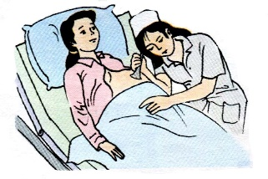

Các nhóm thức ăn có lợi cho sức khỏe của mẹ và thai nhi.
NÊN

Slide 8

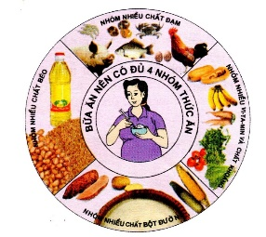

Các chất kích thích, không tốt hoặc gây hại cho sức khỏe của mẹ và thai nhi.
KHÔNG NÊN
Các nhóm thức ăn có lợi cho sức khỏe của mẹ và thai nhi.
NÊN

Slide 9

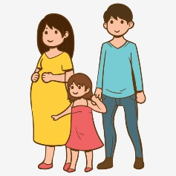

Người phụ nữ có thai đang được khám thai tại cơ sở y tế.
NÊN
Các chất kích thích, không tốt hoặc gây hại cho sức khỏe của mẹ và thai nhi.
Các nhóm thức ăn có lợi cho sức khỏe của mẹ và thai nhi.
NÊN
KHÔNG NÊN

Slide 10



Người phụ nữ có thai đang gánh lúa và tiếp xúc với các chất độc hóa học như thuốc trừ sâu, thuốc diệt cỏ,...
Các chất kích thích, không tốt hoặc gây hại cho sức khỏe của mẹ và thai nhi.
KHÔNG NÊN
Các nhóm thức ăn có lợi cho sức khỏe của mẹ và thai nhi.
NÊN
KHÔNG NÊN
Người phụ nữ có thai đang được khám thai tại cơ sở y tế.
NÊN

Slide 11
NÊN
KHÔNG NÊN

Slide 12

HẾT GIỜ
BẮT ĐẦU
ĐỘNG NÃO
Trong 1 phút các em hãy nêu những việc phụ nữ mang thai NÊN và KHÔNG NÊN làm.

Slide 13

KẾT LUẬN:
Phụ nữ có thai cần:
- Ăn uống đủ chất, đủ lượng;
- Không dùng các chất kích thích như thuốc lá, thuốc lào, rượu, ma túy,...;
- Nghỉ ngơi nhiều hơn, tinh thần thoải mái;
- Tránh lao động nặng, tránh tiếp xúc với các chất độc hóa học như thuốc trừ sâu, thuốc diệt cỏ,...;
- Đi khám thai định kì: 3 tháng 1 lần;
- Tiêm vác-xin phòng bệnh và uống thuốc khi cần theo chỉ dẫn của bác sĩ.

Slide 14

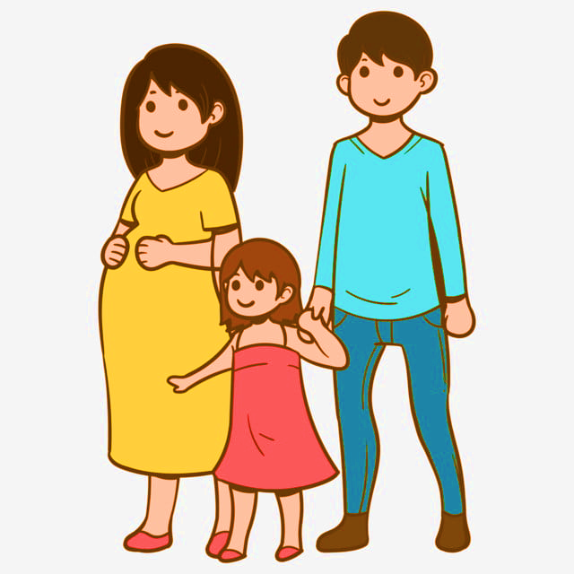
2.
Trách nhiệm của mỗi thành viên trong gia đình
đối với
phụ nữ có thai

Slide 15


Mẹ Hồng đang mang thai, Hồng và bố Hồng nên làm gì để
thể hiện sự quan tâm, chăm sóc của mình đến với mẹ Hồng?

Slide 16

TRUY TÌM CÂU ĐỐ

Slide 17







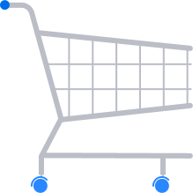

Slide 18

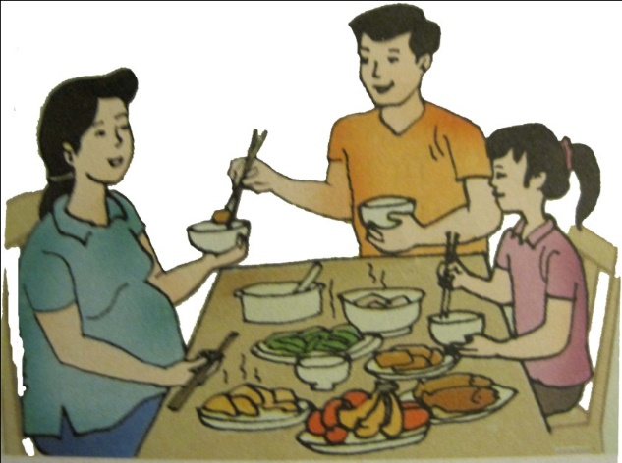
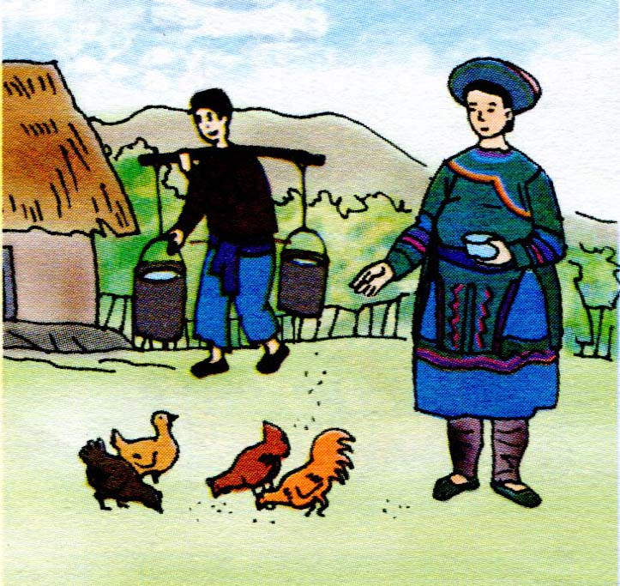

Bố Hồng cần làm gì để thể hiện sự quan tâm, chăm sóc đối với mẹ Hồng?
Giúp mẹ Hồng làm những việc nặng, quan tâm, chăm sóc bằng cách: gắp thức ăn, quạt, động viên, an ủi,...

Slide 19

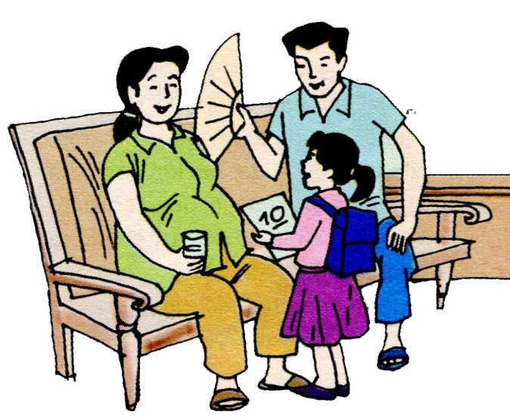
Bạn Hồng cần làm gì để thể hiện sự quan tâm, chăm sóc đối với mẹ mình?
Giúp mẹ làm những việc phù hợp với khả năng và lứa tuổi của mình: nhặt rau, làm việc nhà, ngoan ngoãn, học tập tốt để mẹ vui lòng,...
Notes:
GV GD: Những việc làm đó ảnh hưởng trực tiếp đến người mẹ và thai nhi. Nếu người mẹ khỏe mạnh, vui vẻ, em bé sẽ phát triển tốt, khỏe mạnh.

Slide 20


KẾT LUẬN
Chuẩn bị cho em bé chào đời là trách nhiệm của mọi người trong gia đình, đặc biệt là người bố. Chăm sóc sức khỏe của người mẹ trước khi có thai và trong thời kì mang thai sẽ giúp cho thai nhi khỏe mạnh, sinh trưởng và phát triển tốt; đồng thời người mẹ cũng khỏe mạnh, giảm được nguy hiểm xảy ra khi sinh con.

Slide 21


Khi gặp phụ nữ có thai xách nặng hoặc đi trên cùng chuyến ô tô mà không có chỗ ngồi, bạn có thể làm gì để giúp đỡ?

Slide 22




Dặn dò
- Học nội dung bài học.
- Chuẩn bị bài mới:
"Từ lúc mới sinh đến tuổi dậy thì"

